Slide 1
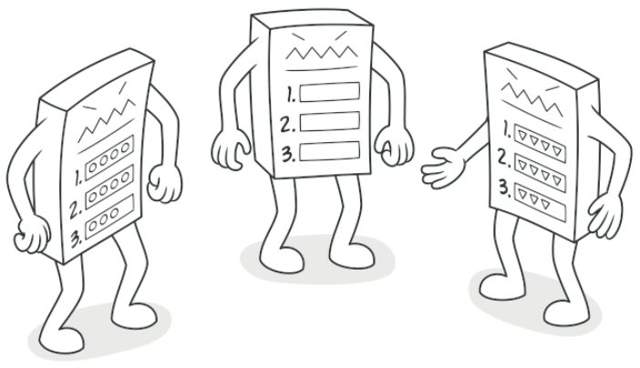
10. Template Pattern
Định nghĩa
Template Method là một mẫu thiết kế hành vi (behavioral) xác định khung của một thuật toán trong lớp cha nhưng cho phép các lớp con ghi đè các bước cụ thể của thuật toán mà không thay đổi cấu trúc của nó.

Slide 2
10. Template Pattern
Định nghĩa
Sử dụng khi nào?
Khi có một thuật toán với nhiều bước và mong muốn cho phép tùy chỉnh chúng trong lớp con. Mong muốn chỉ có một triển khai phương thức trừu tượng duy nhất của một thuật toán. Mong muốn hành vi chung giữa các lớp con nên được đặt ở một lớp chung. Các lớp cha có thể gọi các hành vi trong các lớp con của chúng một cách thống nhất (step by step).

Slide 3
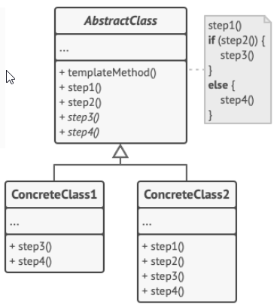
10. Template Pattern
Định nghĩa
Cấu trúc

Slide 4
10. Template Pattern
Định nghĩa
Giải thích cấu trúc
Lớp trừu tượng Abstract khai báo các phương thức hoạt động như các bước của một thuật toán, cũng như phương thức template thực tế gọi các phương thức này theo một thứ tự cụ thể. Các bước có thể được khai báo là trừu tượng hoặc có một số triển khai mặc định.
Concrete Class có thể ghi đè tất cả các bước, nhưng không phải phương thức Template.

Slide 5
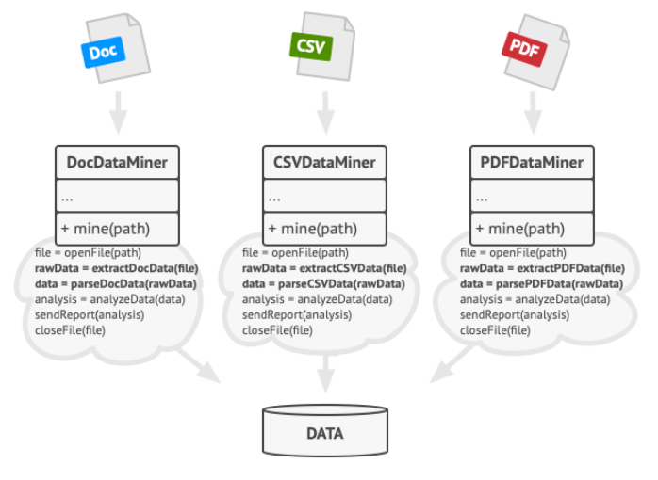
10. Template Pattern
Ví dụ 1:
Đặt vấn đề
( Các lớp khai thác dữ liệu chứa rất nhiều mã trùng lặp)

Slide 6
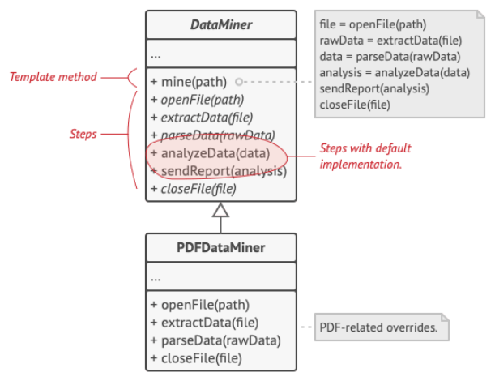
10. Template Pattern
Ví dụ 1:
Giải pháp
Template Method chia nhỏ thuật toán thành các bước, cho phép các lớp con ghi đè các bước này.

Slide 7
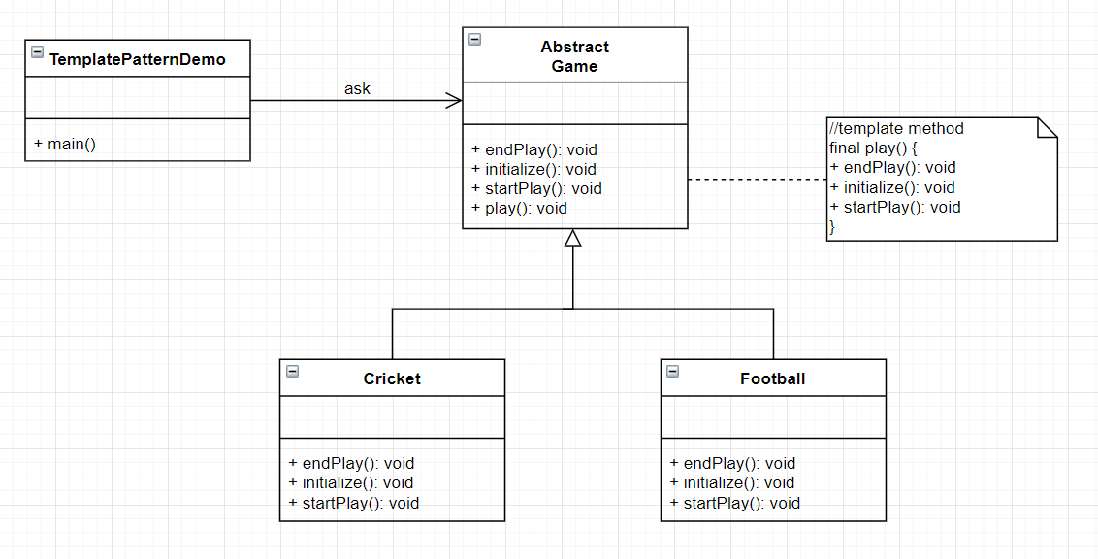
10. Template Pattern
Ví dụ 2:
Thiết kế
1
3
2

Slide 8
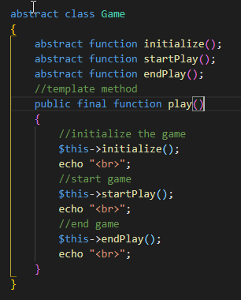
10. Template Pattern
Ví dụ 2:
1

Slide 9
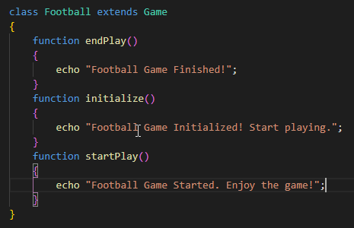
10. Template Pattern
Ví dụ 2:
2

Slide 10
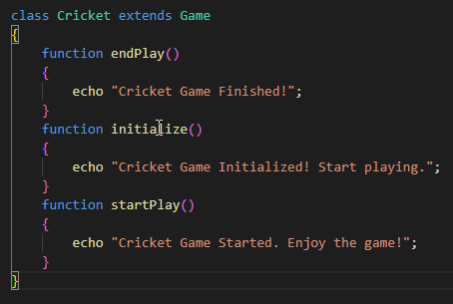
10. Template Pattern
Ví dụ 2:
3

Slide 11
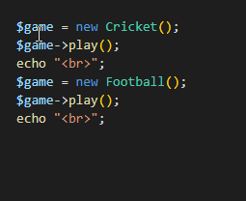
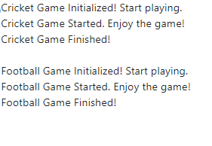
10. Template Pattern
Ví dụ 2:
Demo
Result

Slide 12
10. Template Pattern
Lợi ích của Singleton có gì hơn so với cách sử dụng bình thường?
Có thể cho phép client chỉ ghi đè một số phần nhất định của một thuật toán lớn giúp chúng ít bị ảnh hưởng bởi những thay đổi xảy ra với các phần khác của thuật toán.
Có thể kéo các mã trùng lặp vào một lớp cha.

Slide 13
10. Template Pattern
Ưu điểm, nhược điểm
Ưu điểm
Nhược điểm
Các lợi ích nêu ở trên
Các Template Method có xu hướng khó duy trì hơn khi chúng có nhiều bước hơn.

